Slide 1


#WEBINARSUNIA
Analítica de datos educativos para la innovación
Ponente: Daniel Amo Filvà
Conductora: María Sánchez (Innovación UNIA)
Fecha: 29/11/2021
Webinars sobre e-learning, innovación y competencias digitales. Plan de formación y apoyo al profesorado 2021-22
Área de Innovación (@uniainnova)/ Vicerrectorado de Innovación Docente y Digitalización. Universidad Internacional de Andalucía

Slide 2

Daniel Amo Filvà
Eduliticas.com
Danielamo.info
@danielamof

Slide 3
Important information I
La analítica del aprendizaje es un recurso más.
Úsala en su adecuada medida y con precaución.
Un sobreuso puede conllevar desastres no esperados.

Slide 4
Important information II
Trabajamos con datos.
Poco se trabajan los datos.

Slide 5
Contenidos
Analítica, de sus inicios y otras cosas
1
Lo bueno, lo feo y lo malo
2
Ejemplos
3
Recursos
4
Dark Data, Criptomonedas y Humanidad
Fundamentos de la analítica
Libros y enlaces

Slide 6
1. Analítica, de sus inicios y otras cosas
Dark Data, Criptomonedas y Humanidad

Slide 7
Orígenes
MOOCs
Business Intelligence
Ivy League
2008
“Connectivism and Connectivist Knowledge”
1985
1700
Harvard, Yale, Dartmouth, Princeton, Brown, Cornell, Columbia University, and the University of Pennsylvania

Slide 8
Resultado de los orígenes
Data Mining
Learning Analytics
Academic Analytics
Extracción de patrones
Extracción de patrones con objetivos de mejora educativa y procesos de enseñanza-aprendizaje
Extracción de patrones con objetivos educativos de gestión y toma de decisiones

Slide 9
Tiempos analíticos
Pasado
Presente
Futuro
¿Qué sucedió?
¿Qué está sucediendo?
¿Qué sucederá?
Davenport et al., 2010

Slide 10
Niveles analíticos
Micro
Meso
Macro
Docente, estudiantes, aula
Coordinación, dirección
Institución
Prinsloo, P., Slade, S., & Khalil, M. (2018, June). Stuck in the middle? Making sense of the impact of micro, meso and macro institutional, structural and organisational factors on implementing learning analytics. In EDEN Conference Proceedings (No. 1, pp. 342-350).

Slide 11
Learning Analytics
¿Analítica del aprendizaje o Analítica del comportamiento?
En Learning Analytics los datos educativos son registros digitales de las interacciones de estudiantes tanto en entornos en línea como físicos.
Analítica del comportamiento

Slide 12
(Algunos) retos de Learning Analytics
Dark Data
Criptomonedas
Humanidad
Sesgos
Blockchain
Human in the loop

Slide 13
2. Lo bueno, lo feo y lo malo
Fundamentos de la analítica del aprendizaje

Slide 14
Learning Analytics
Lo malo

Slide 15
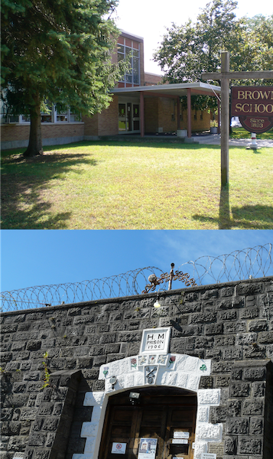
Learning Analytics
Lo malo
Peligros
Datos = poder y responsabilidad
Control excesivo
Privacidad
Seguridad
Confidencialidad
Algoritmos decisivos
Solución = Human in the loop
Fuentes de imágenes (arriba/abajo):
https://commons.wikimedia.org/wiki/File:Napier_Prison_Wall_01.jpg
https://commons.wikimedia.org/wiki/File:Brown_School_photo.jpeg

Slide 16
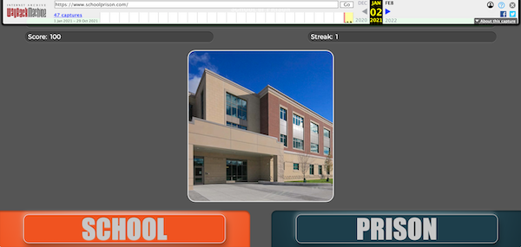
Fuente de imagen: https://web.archive.org/web/20210102050836/https://www.schoolprison.com/

Slide 17
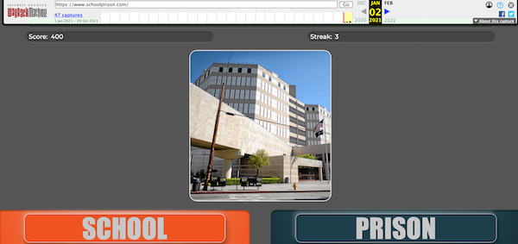
Fuente de imagen: https://web.archive.org/web/20210102050836/https://www.schoolprison.com/

Slide 18
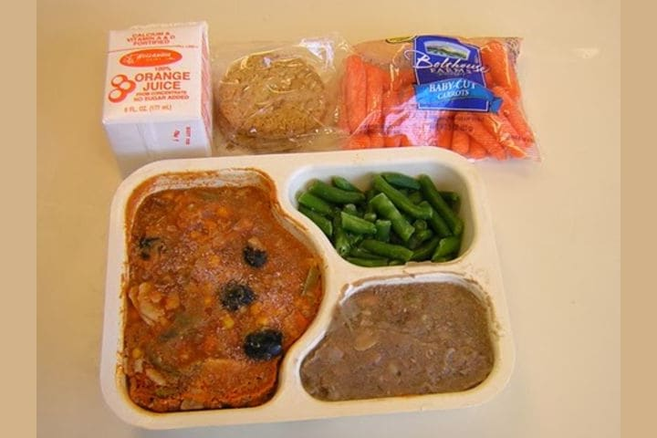
¿Comida de cafeteria o de prisión?
Fuente de imagen: https://www.quizcow.com/is-this-school-cafeteria-food-or-prison-food

Slide 19
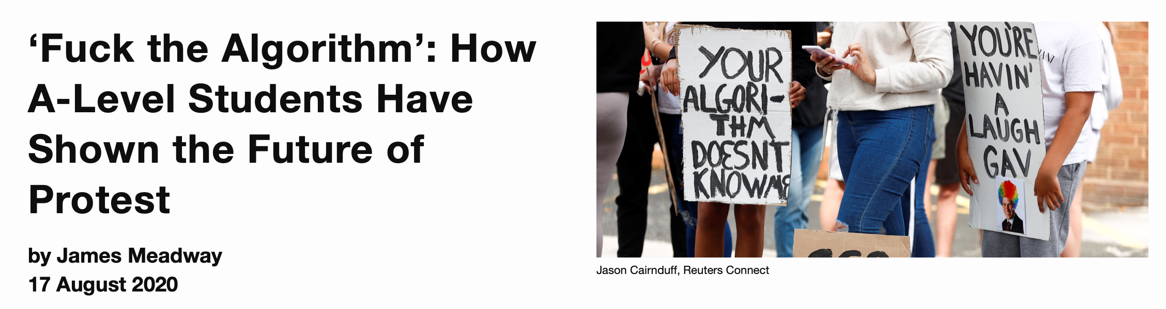
Decisión algorítmica es suprimir oportunidades
Fuente: https://novaramedia.com/2020/08/17/fuck-the-algorithm-how-a-level-students-have-shown-future-of-protest/

Slide 20
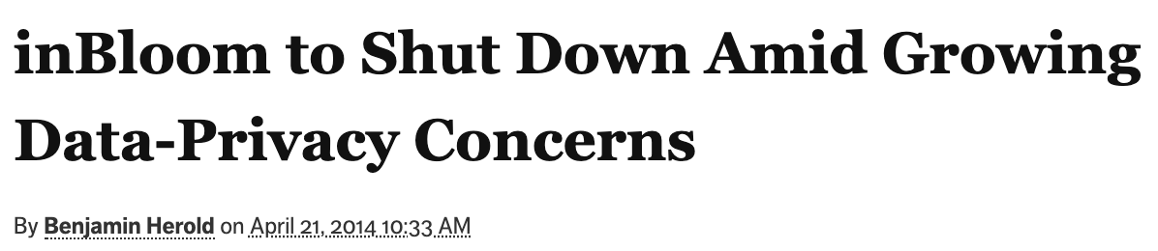
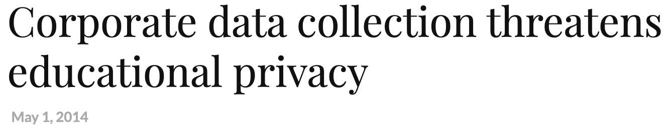
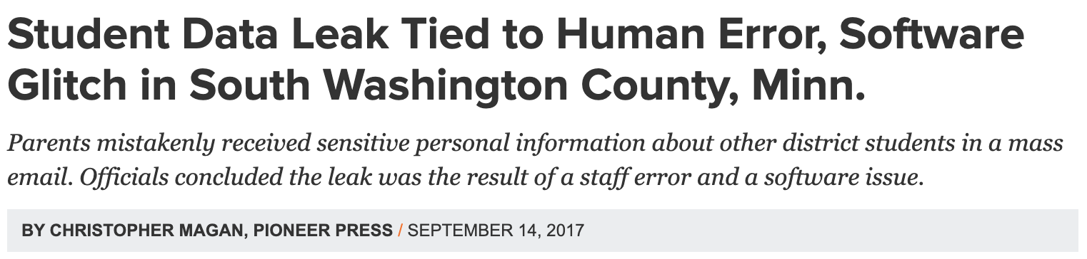
Filtrado de datos

Slide 21
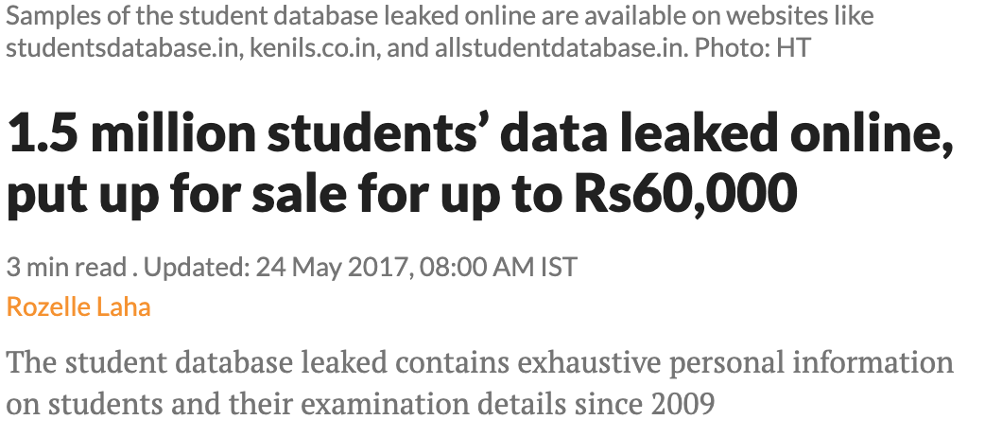

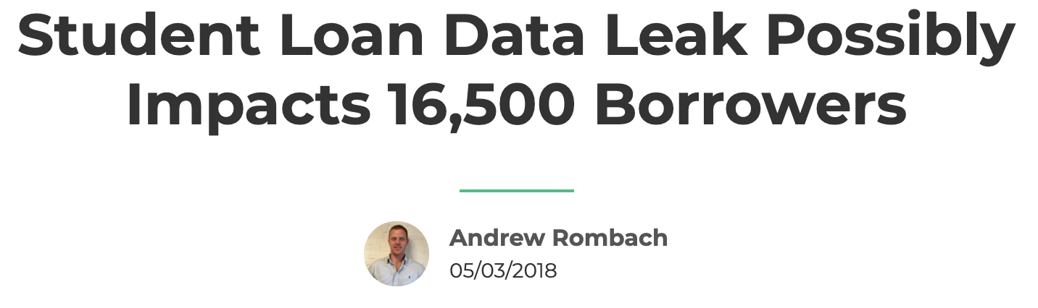
Filtrado de datos

Slide 22
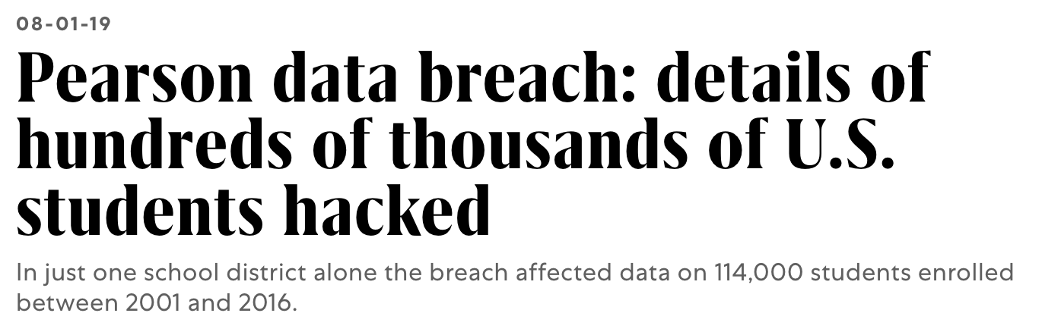
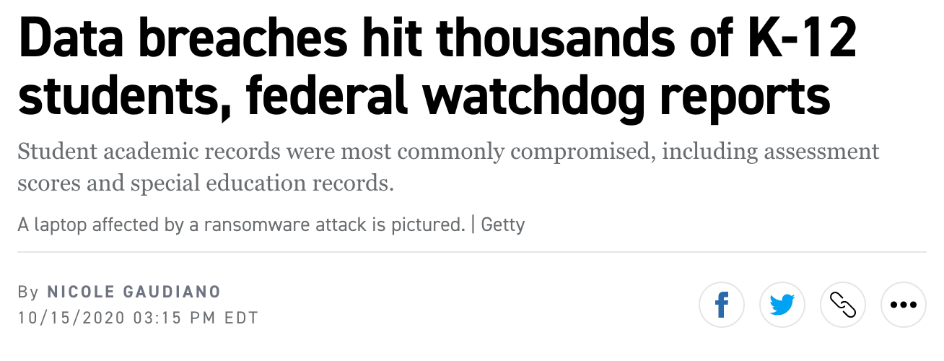
Filtrado de datos

Slide 23
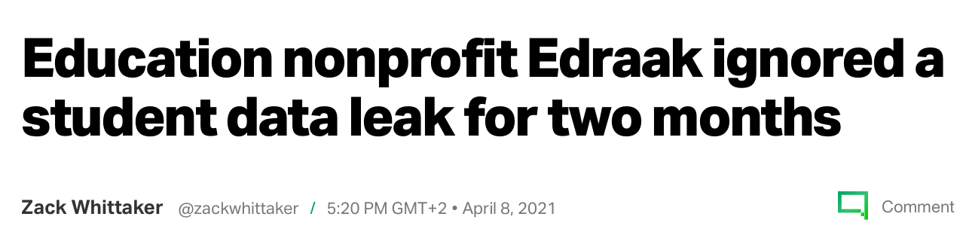
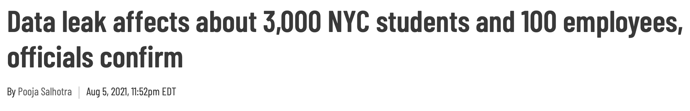
Filtrado de datos

Slide 24
“Cuando la nueva ética es la legalidad.”
—Daniel Amo Filvà, 2019
Separar ética de legalidad

Slide 25
Learning Analytics
Lo bueno

Slide 26
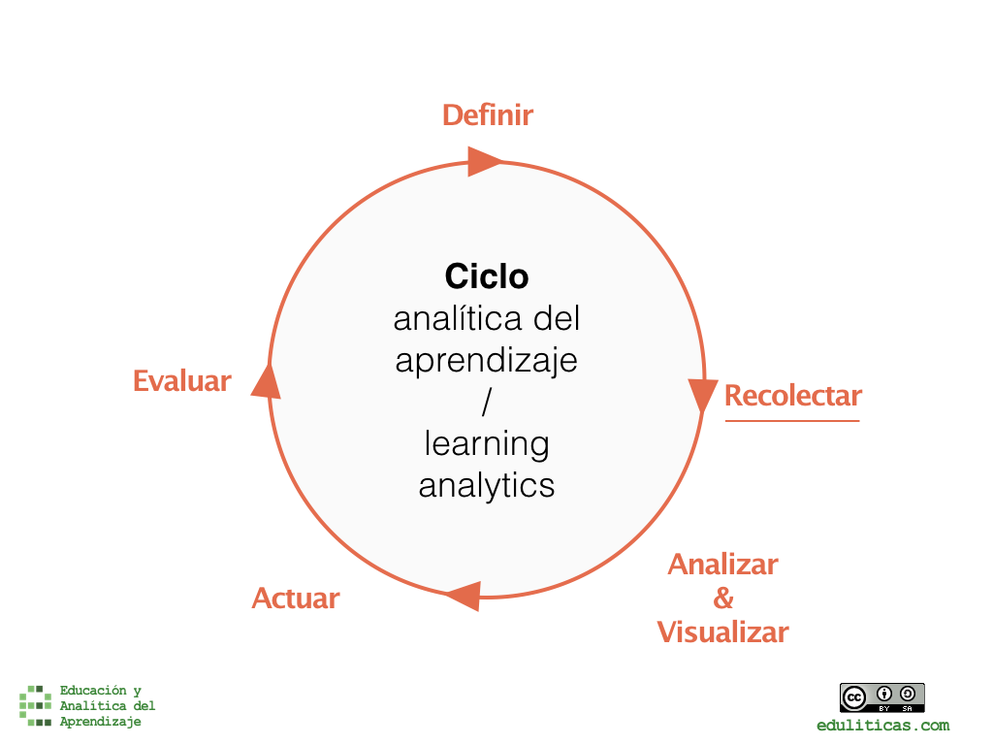
Ciclo analítico

Slide 27
Feedback
Insights
Contexto
Recursos
Análisis
Visualizaciones
Informes
CICLO ANALÍTICO
feedback

Slide 28
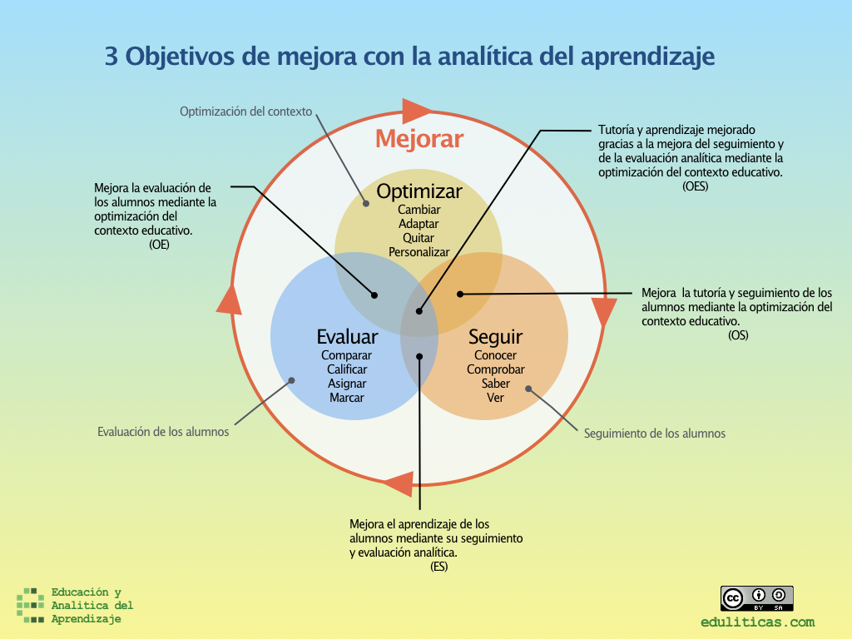
Objetivos de mejora

Slide 29
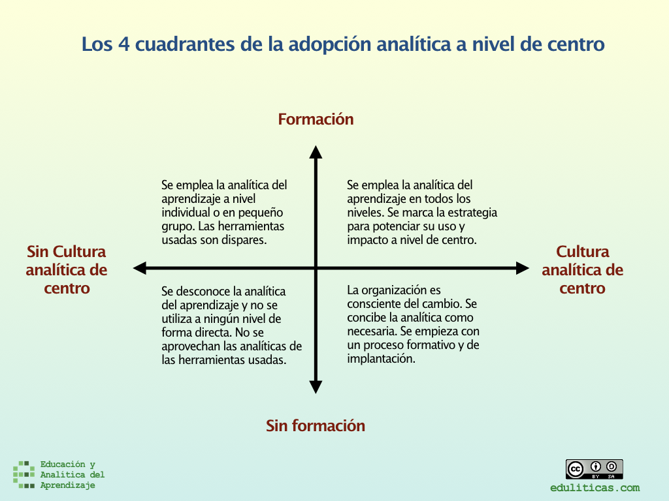
Cultura de centro
Tsai, Y. S., Moreno-Marcos, P. M., Jivet, I., Scheffel, M., Tammets, K., Kollom, K., & Gašević, D. (2018). The SHEILA framework: Informing institutional strategies and policy processes of learning analytics. Journal of Learning Analytics, 5(3), 5-20.

Slide 30
Learning Analytics
Lo feo

Slide 31
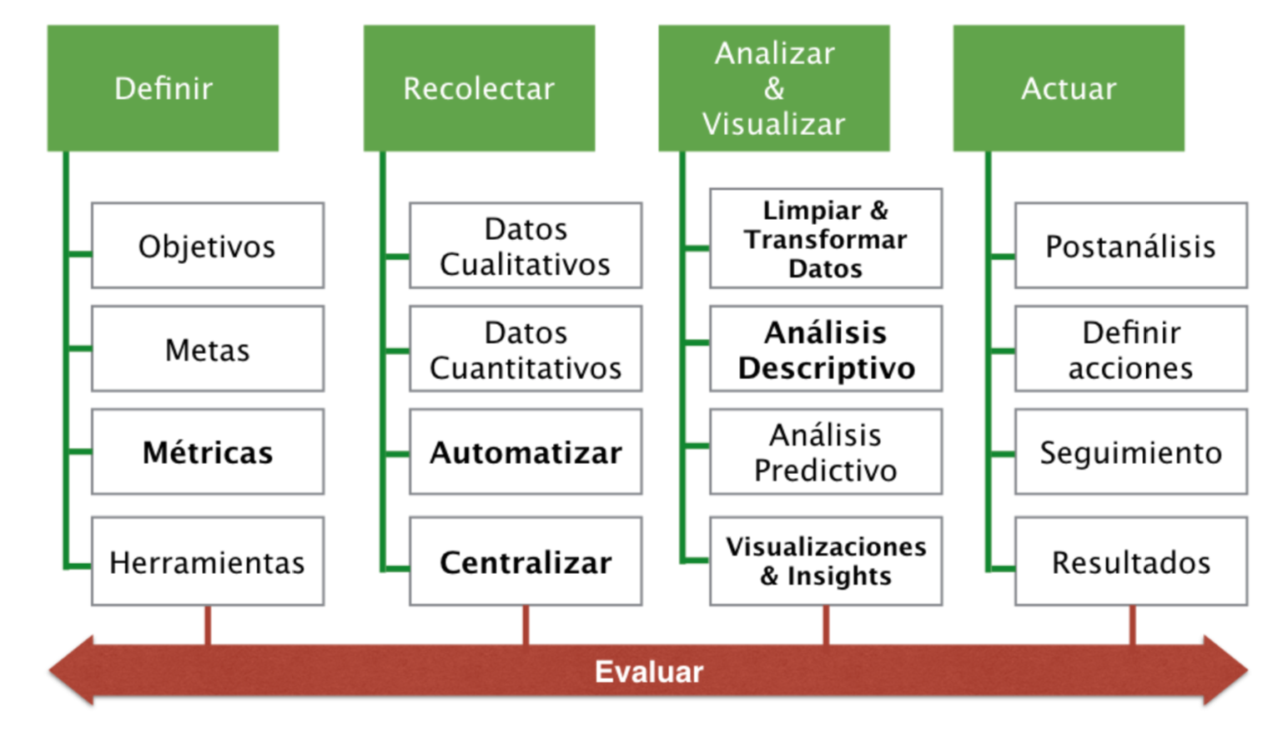
Ciclo analítico (II)

Slide 32
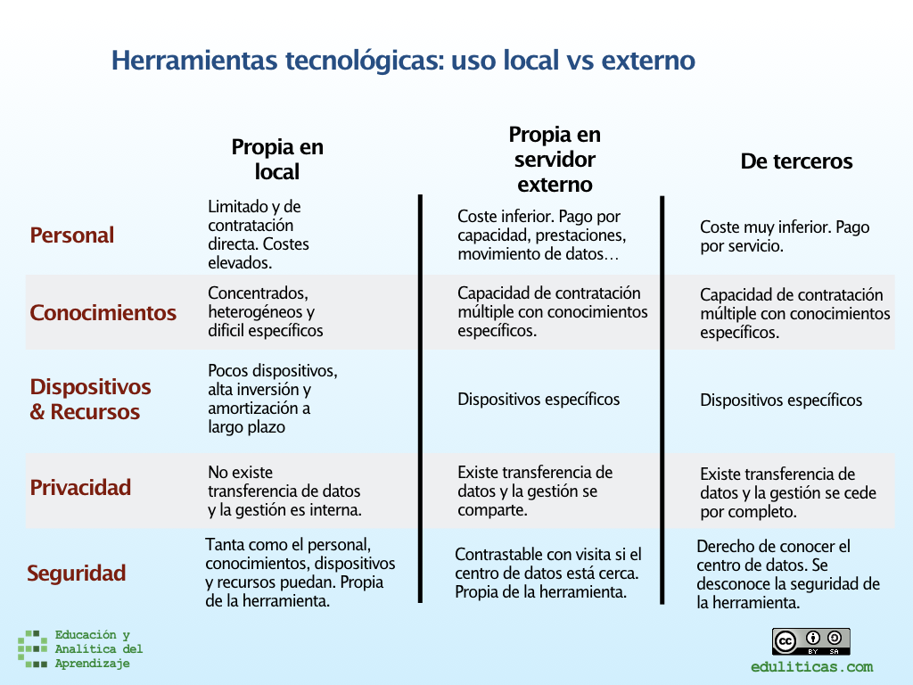
Local vs Cloud Computing
D. Amo, P. Prinsloo, M. Alier, D. Fonseca, R. Torres Kompen, X. Canaleta, J. Herrero-Martín. Local Technology to Enhance Data Privacy and Security in Educational Technology, International Journal of Interactive Multimedia and Artificial Intelligence, (2021), http://dx.doi.org/10.9781/ijimai.2021.11.006

Slide 33
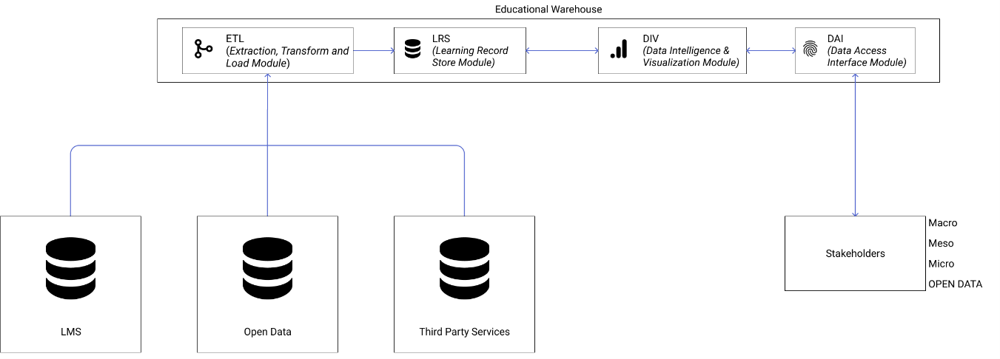
Complejidad tecnológica
Amo, D., Gómez, P., Hernández-Ibáñez, L., & Fonseca, D. (2021). Educational warehouse: Modular, private and secure cloudable architecture system for educational data storage, analysis and access. Applied Sciences (Switzerland), 11(2), 1–19. https://doi.org/10.3390/app11020806

Slide 34
Tipos de analítica: lo feo
DESCRIPTIVA
PREDICTIVA
DIAGNÓSTICA
PRESCRIPTIVA
BUENITIVA
CHUNGUITIVA
Describe el progreso del analizado.
#status
Futuriza el progreso del analizado.
#futurible
Problematiza al analizado.
#captura
Propone acciones para el analizado.
#recetas
Toda analítica que beneficia (únicamente) al analizado.
#análisis
Toda analítica que no beneficia o perjudica.
#vigilancia

Slide 35
Actuar
Modelo docente
Modelo híbrido
Modelo máquina
Contexto
Aquello que solo los docentes pueden hacer
Automatización al 50%
El algorismo es el y la docente
Automatización
Aquello que las personas saben hacer pero que las máquinas hacen mejor
Davenport et al., 2010

Slide 36
“La analítica del aprendizaje es un recurso más que nos da motivos para comunicar con estudiantes.”
—Daniel Amo Filvà, 2021
Educación es comunicación

Slide 37
3. Ejemplos

Slide 38
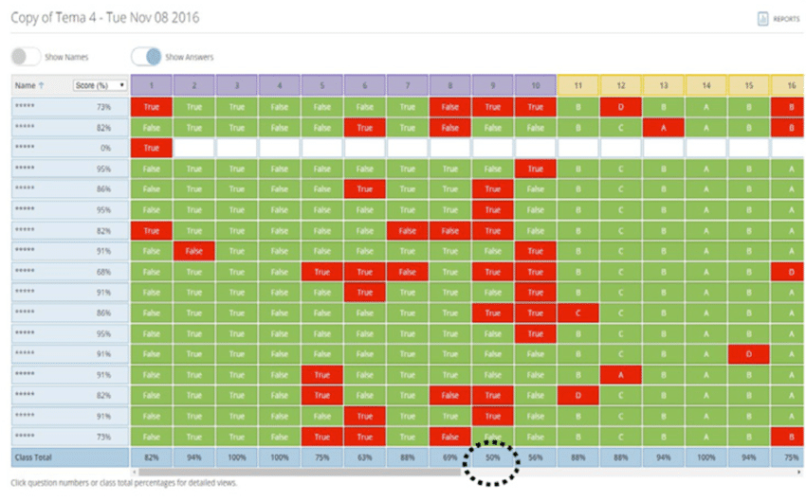
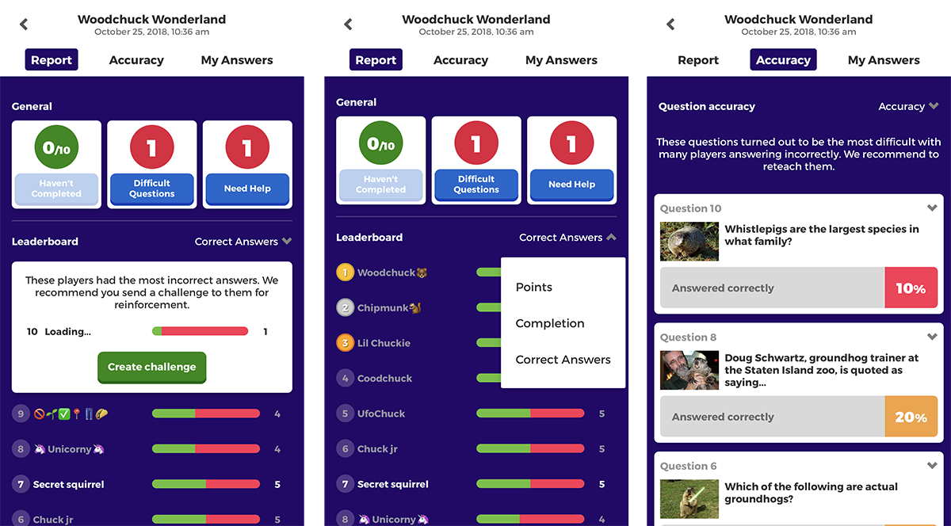
Mapas de calor
Fuente: kahoot.com & https://www.researchgate.net/figure/Socrative-Teacher-Version-Results-in-real-time_fig5_321762852

Slide 39
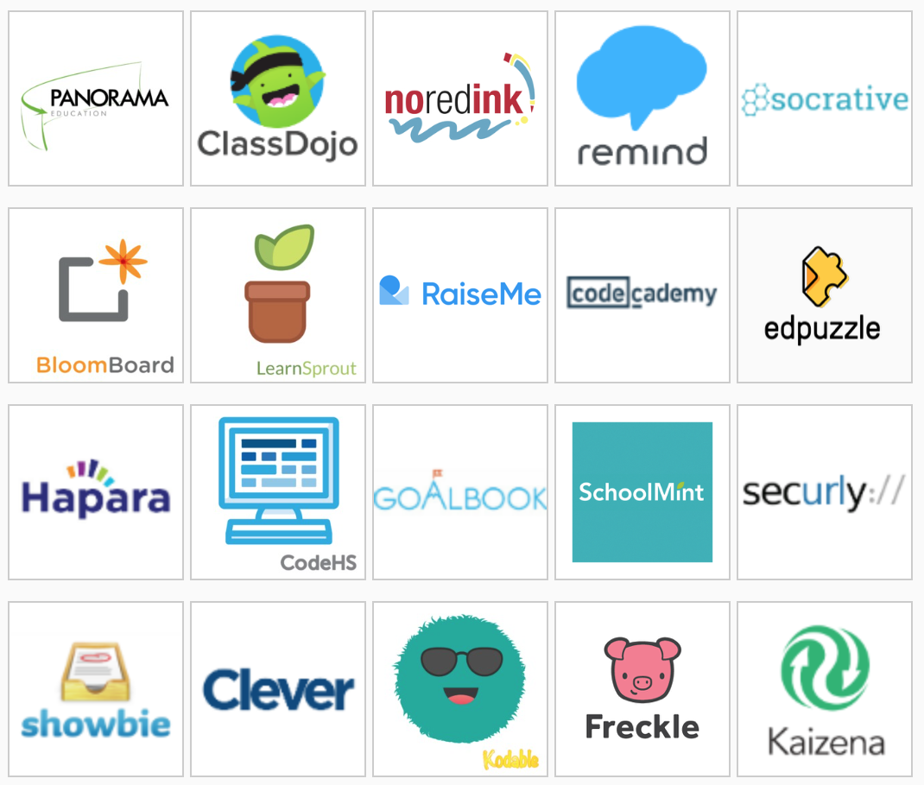
Transferencia de datos
Fuente: http://www.imaginek12.com/

Slide 40
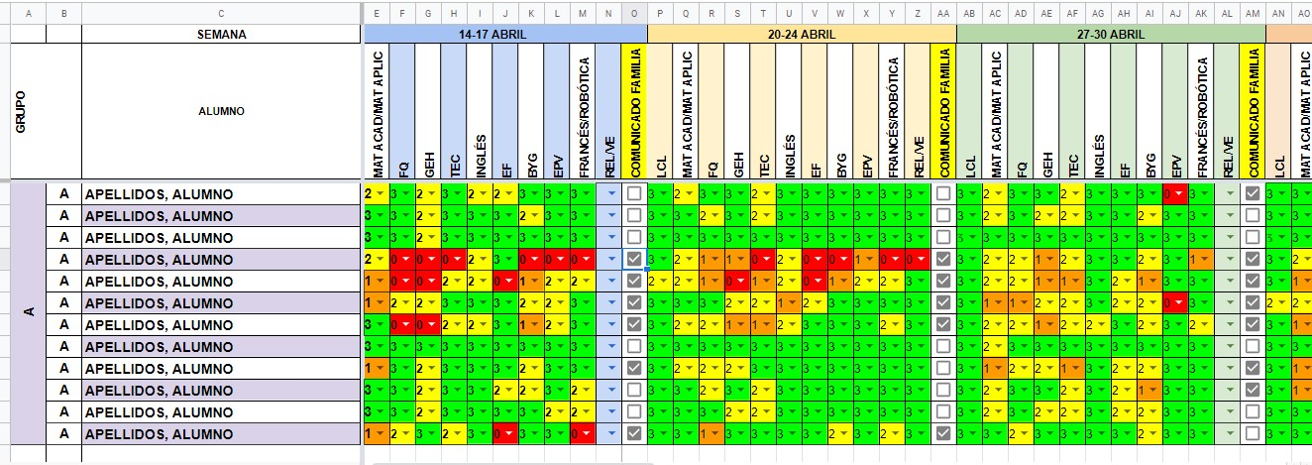
Transferencia de datos
Fuente: https://eduliticas.com/2020/08/divulgacion/seguimoforo-parametrizando-aspectos-educativos-en-un-centro/

Slide 41
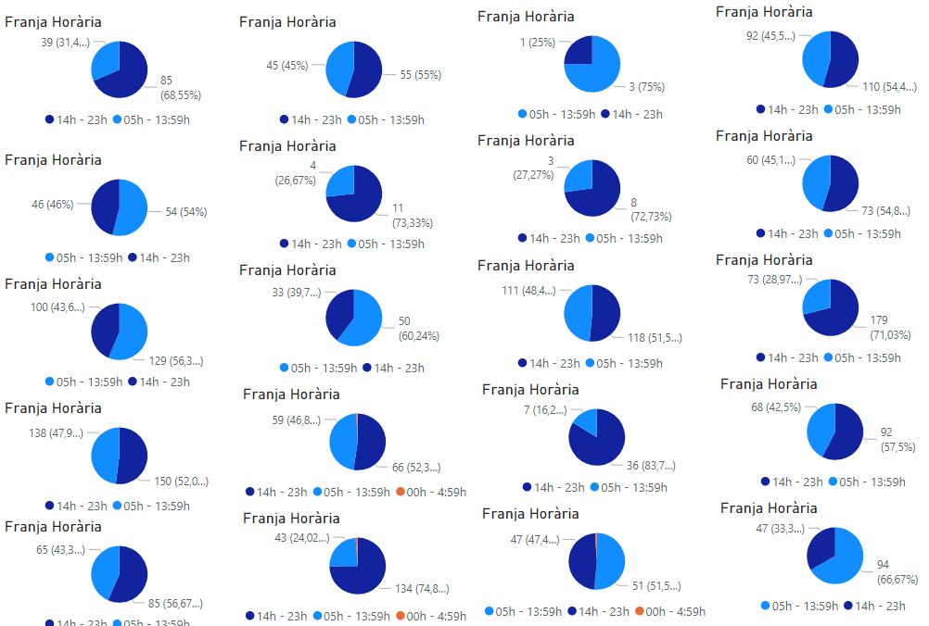
Tiempo de dedicación con nocturnidad
Call for action
Fuente: Microsoft PowerBI Daniel Amo

Slide 42
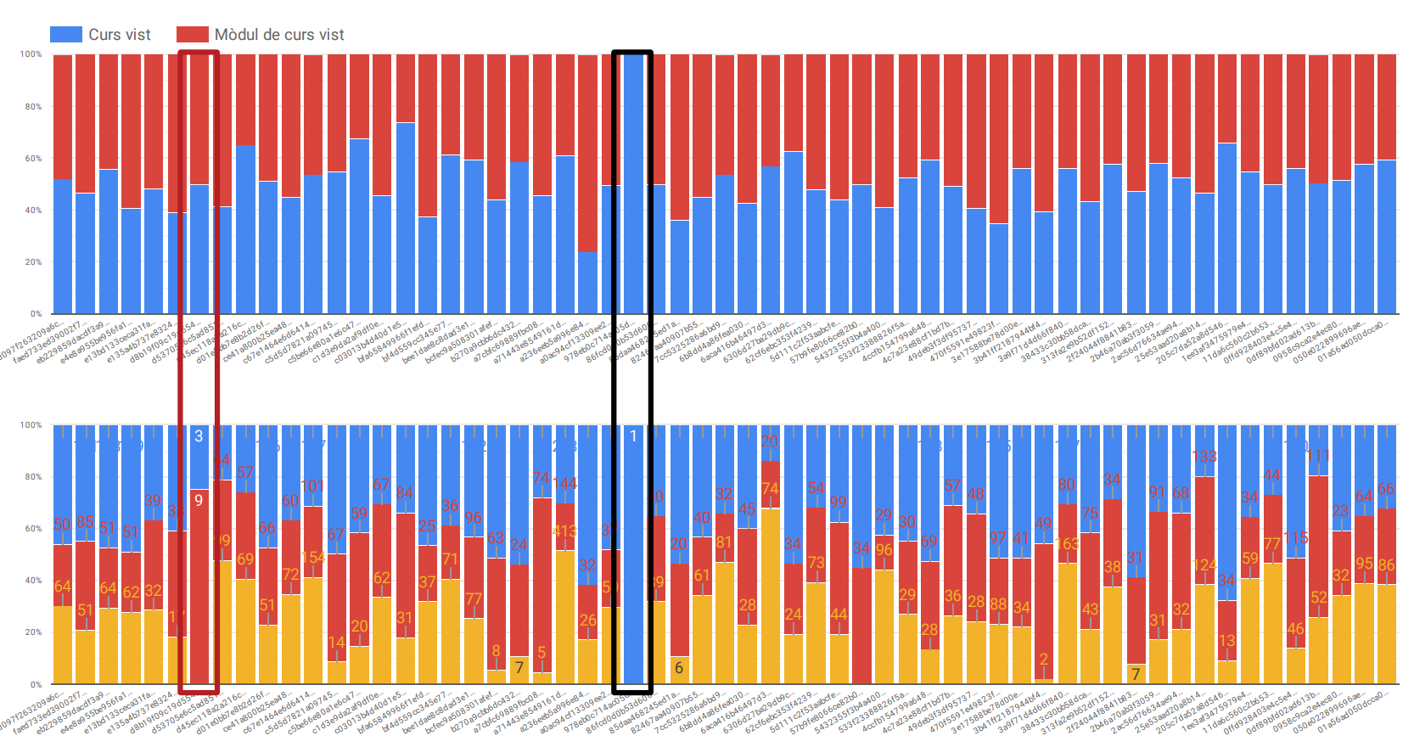
Moodle + Google Data Studio
Fuente: https://datastudio.google.com/s/pYg8V7sxmOU

Slide 43
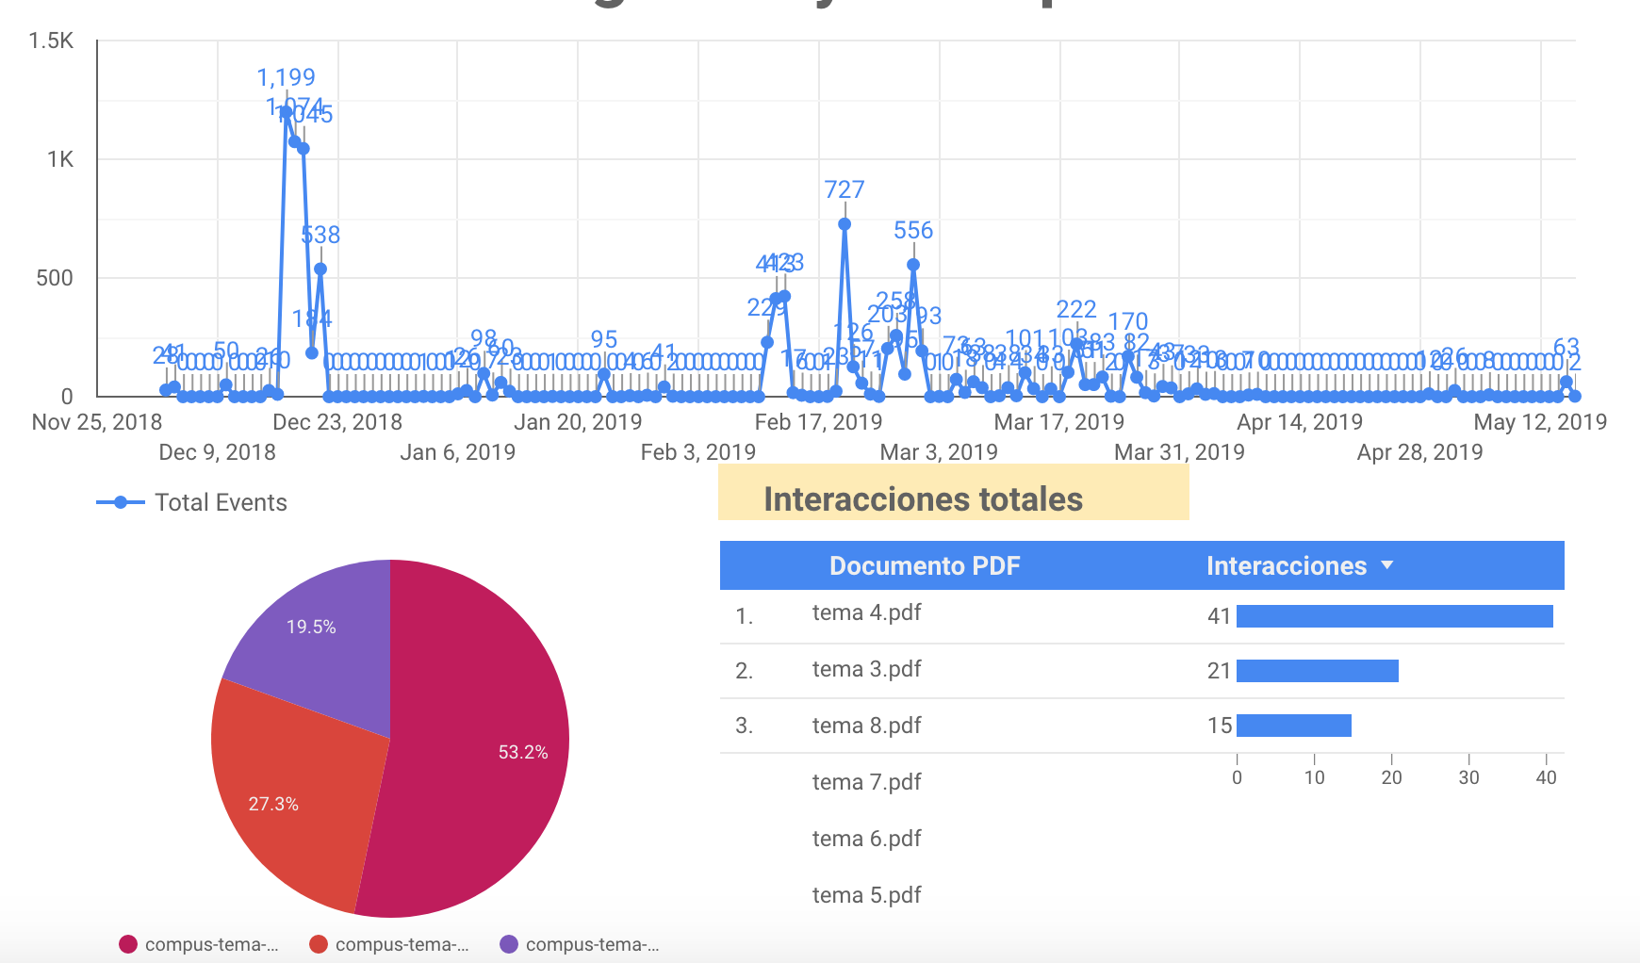
Moodle + Google Analytics + Google Data Studio
Fuente: Google Data Studio Daniel Amo

Slide 44
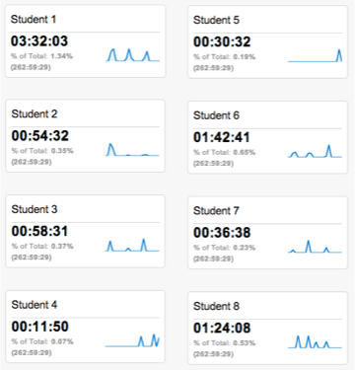
Perfiles de alumnos según dedicación
Fuente: Google Data Studio Daniel Amo

Slide 45
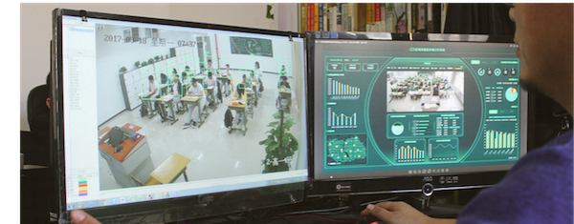
Big Data, Inteligencia Artifical
Posibilidades:
Sentimientos y Emociones
Posición corporal
Atención
Prevenir copias, abandonos, suspensos…
Fuente: https://www.sixthtone.com/news/1003759/camera-above-the-classroom

Slide 46
China, IA
Fuente de imagen: https://www.sixthtone.com/news/1003759/camera-above-the-classroom

Slide 47
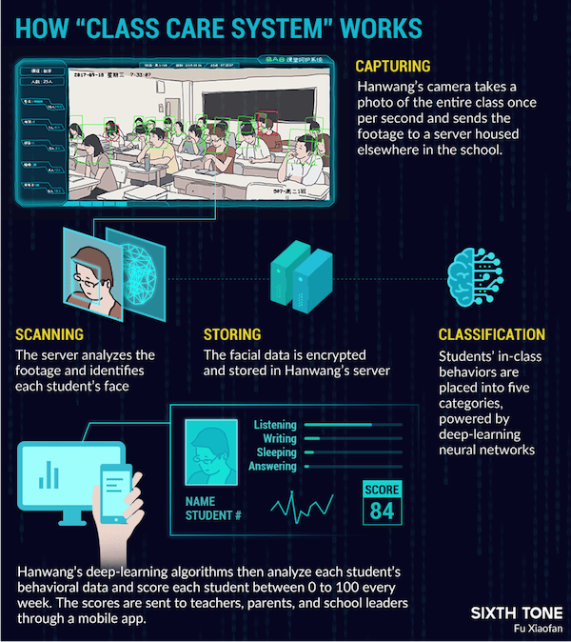
Fuente de imagen: https://www.sixthtone.com/news/1003759/camera-above-the-classroom

Slide 48
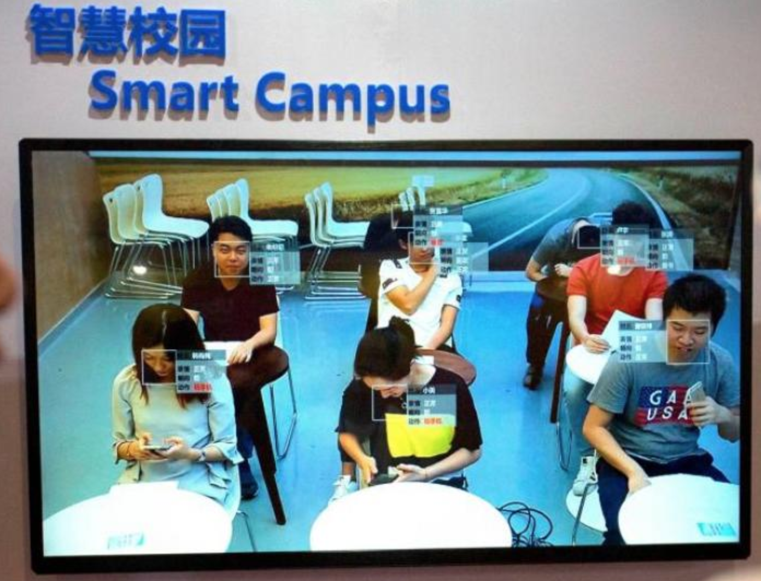
Detección de emociones
Fuente: https://www.businessinsider.com/china-school-facial-recognition-technology-2018-5

Slide 49
Detección de posición corporal
Vanneste, P., Oramas, J., Verelst, T., Tuytelaars, T., Raes, A., Depaepe, F., & Van den Noortgate, W. (2021). Computer Vision and Human Behaviour, Emotion and Cognition Detection: A Use Case on Student Engagement. Mathematics, 9(3), 287.

Slide 50
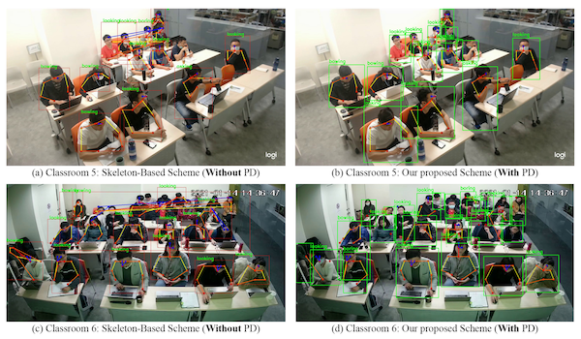
Detección de posición corporal
Vanneste, P., Oramas, J., Verelst, T., Tuytelaars, T., Raes, A., Depaepe, F., & Van den Noortgate, W. (2021). Computer Vision and Human Behaviour, Emotion and Cognition Detection: A Use Case on Student Engagement. Mathematics, 9(3), 287.
Fuente: https://www.mdpi.com/1424-8220/21/16/5314/htm

Slide 51
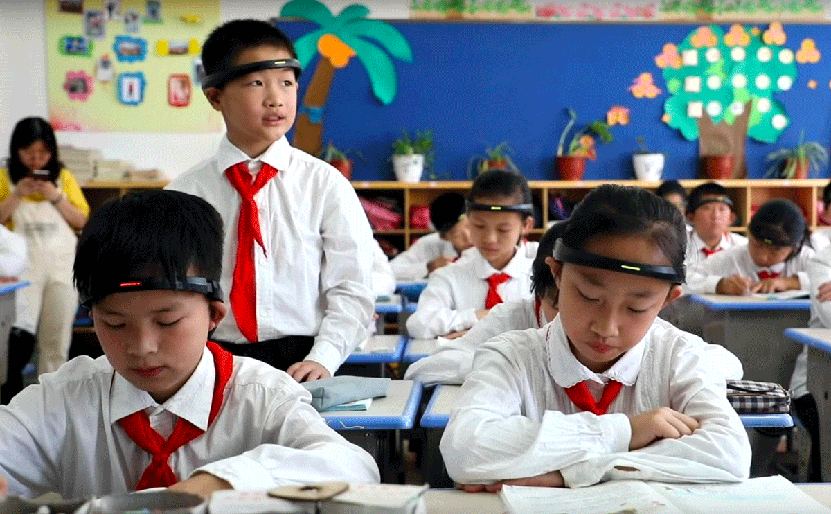
Detección de ondas cerebrales
Fuente: https://www.educationmattersmag.com.au/using-ai-to-measure-student-engagement/

Slide 52
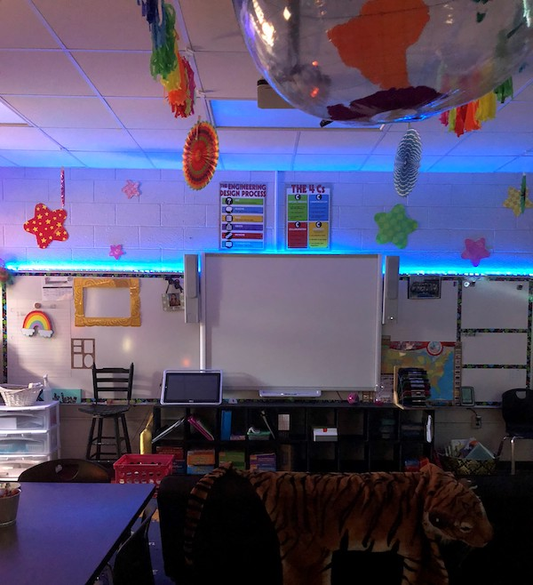
Il·luminación / sensores en clase
“Distintas actividades en clase requieren distintos tipos e intensidades de luz”
Mogas-Recalde, J., & Palau, R. Classroom Lighting and Its Effect on Student Learning and Performance: Towards Smarter Conditions. In Ludic, Co-design and Tools Supporting Smart Learning Ecosystems and Smart Education (pp. 3-12). Springer, Singapore.
Fuente: https://iheartsteam.com/school-classroom-lighting/

Slide 53
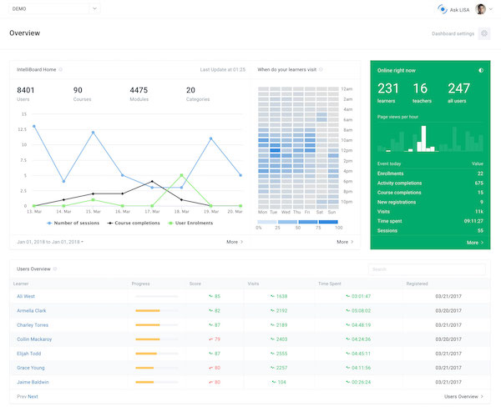
Intelliboard (Moodle)
Fuente: https://intelliboard.net/

Slide 54
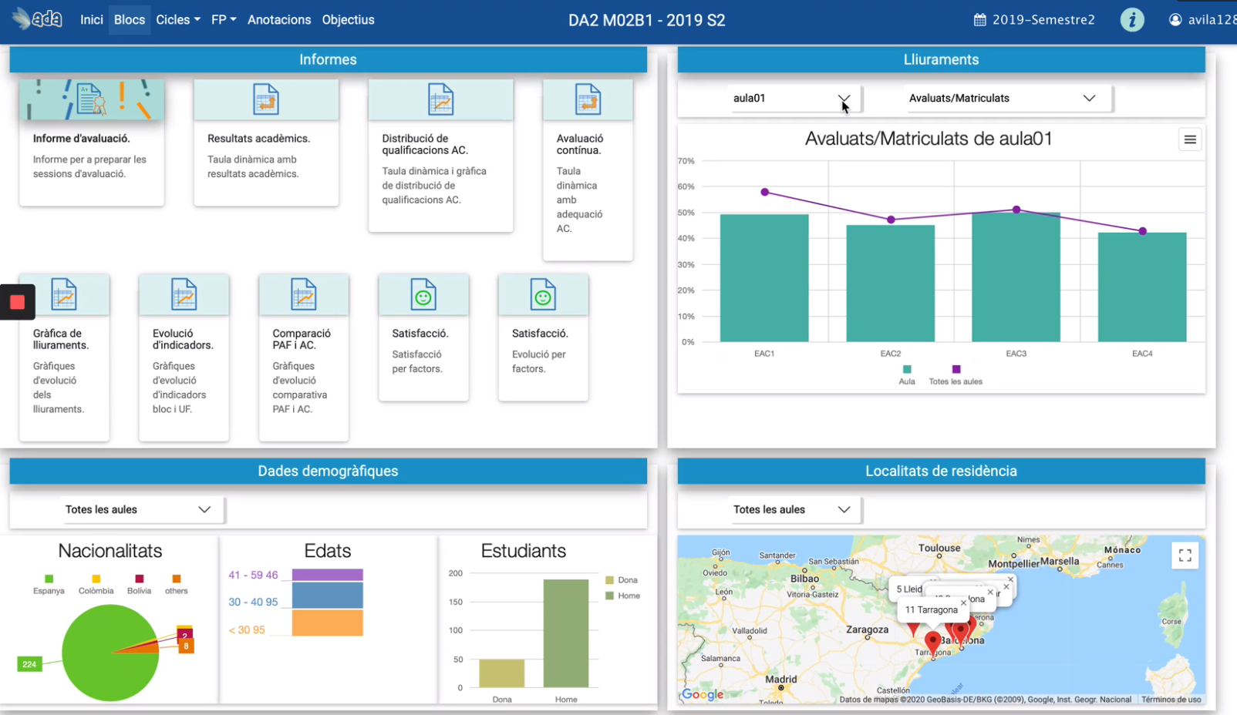
IOC – Análisis de Datos Académicos (ADA)
Fuente: https://view.genial.ly/5ea7148eda73ac0d8b107eca/presentation-adafpv0

Slide 55
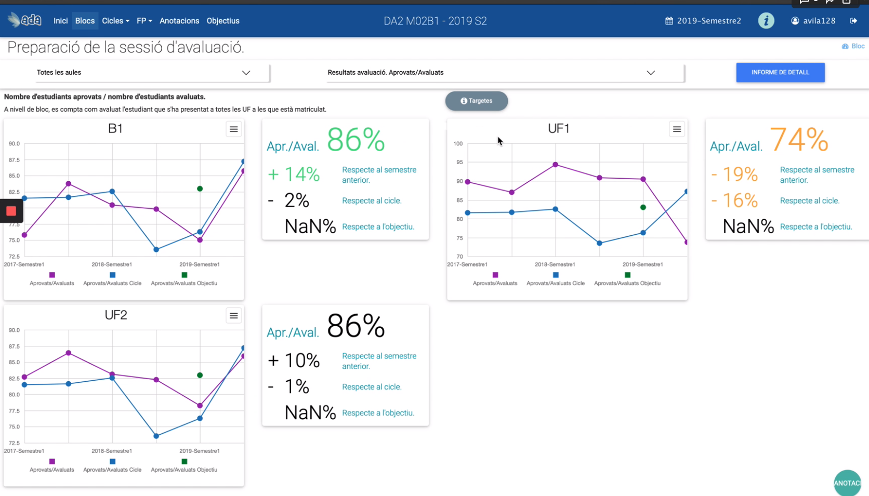
IOC – Análisis de Datos Académicos (ADA)
Fuente: https://view.genial.ly/5ea7148eda73ac0d8b107eca/presentation-adafpv0

Slide 56
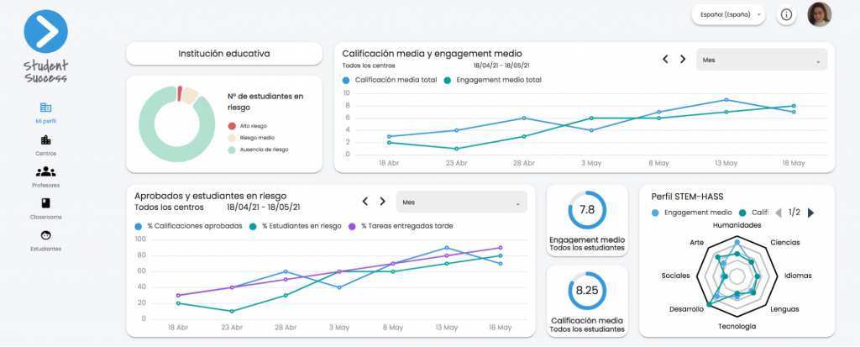
Studentsuccess.com (Google)
Fuente: https://studentsuccess.app/

Slide 57
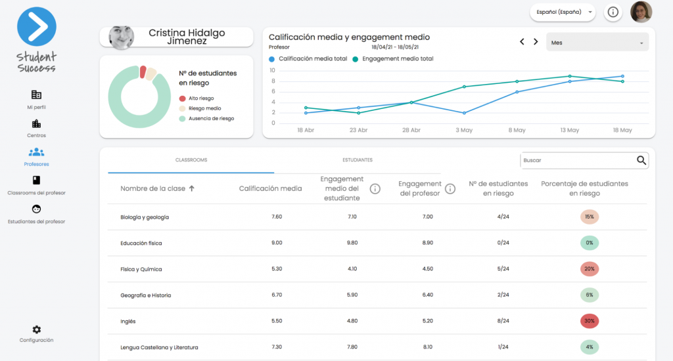
Studentsuccess.com (Google)
Fuente: https://studentsuccess.app/

Slide 58
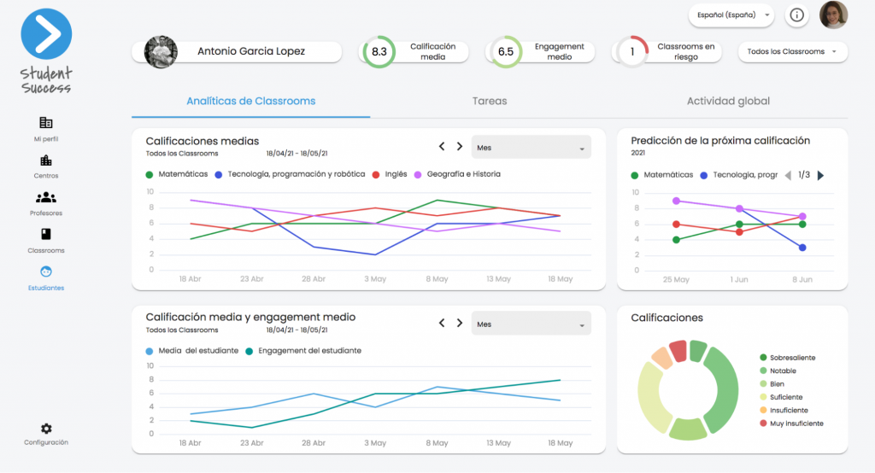
Studentsuccess.com (Google)
Fuente: https://studentsuccess.app/

Slide 59
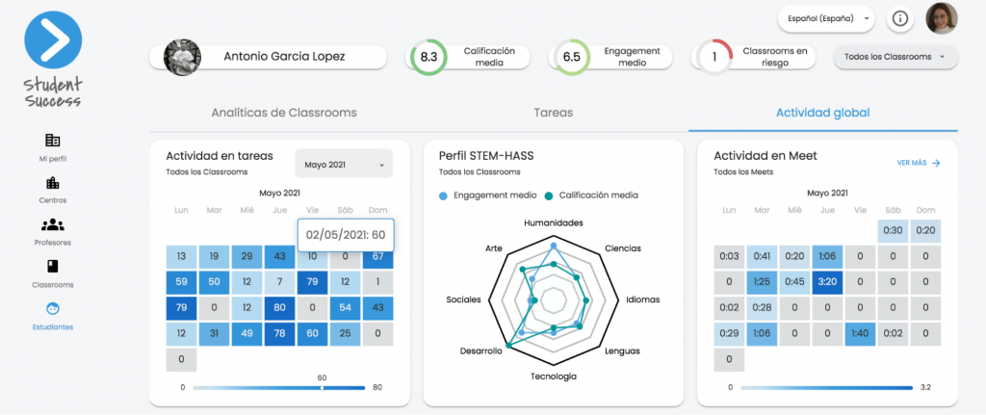
Studentsuccess.com (Google)
Fuente: https://studentsuccess.app/

Slide 60
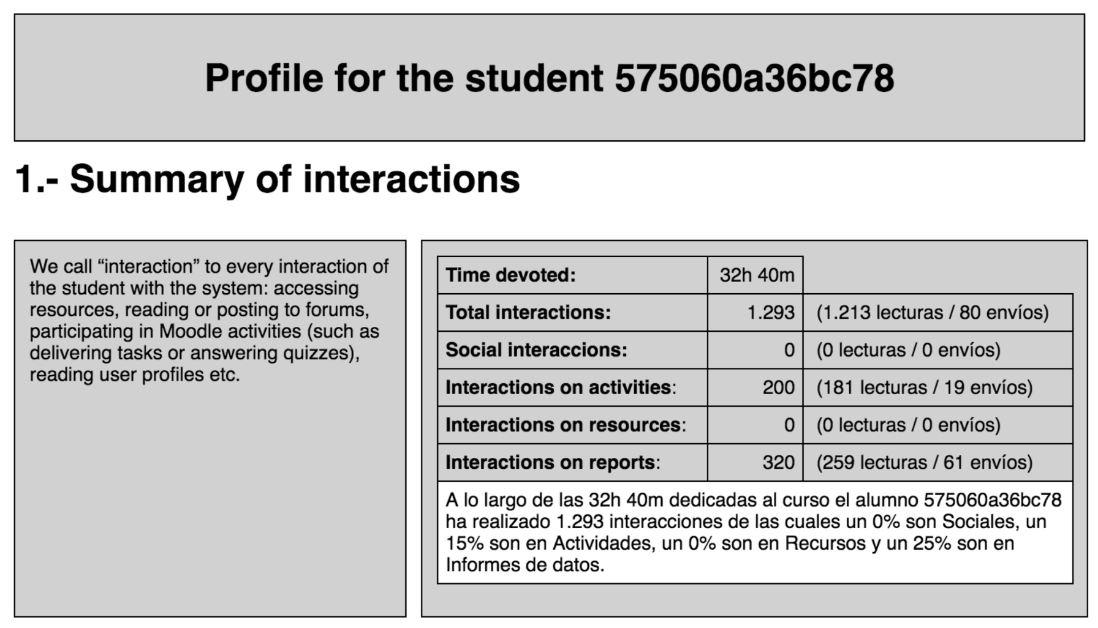
Data Literacy vs Competencia Lectora
Amo Filvà, D., Alier Forment, M., & Casany Guerrero, M. J. (2018). The student’s progress snapshot a hybrid text and visual learning analytics dashboard. International journal of engineering education, 34(3), 990-1000.

Slide 61
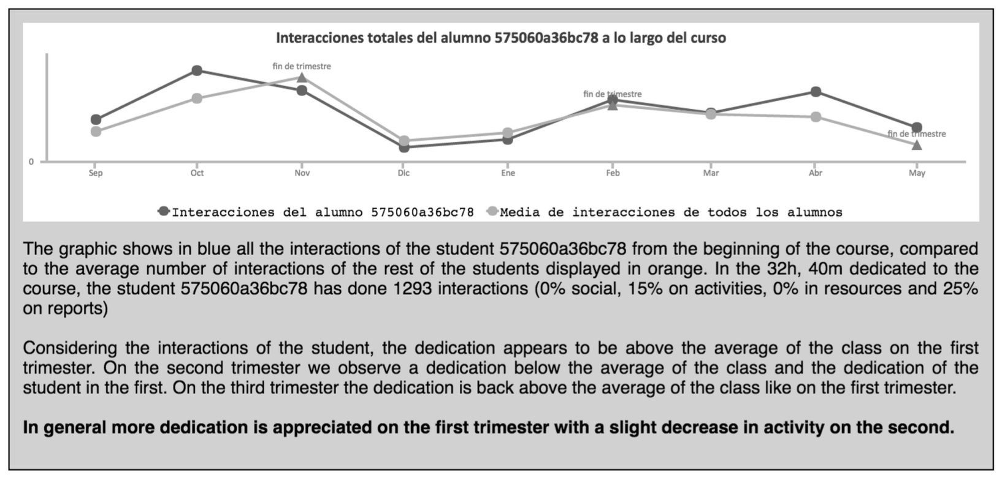
Data Literacy vs Competencia Lectora
Amo Filvà, D., Alier Forment, M., & Casany Guerrero, M. J. (2018). The student’s progress snapshot a hybrid text and visual learning analytics dashboard. International journal of engineering education, 34(3), 990-1000.

Slide 62
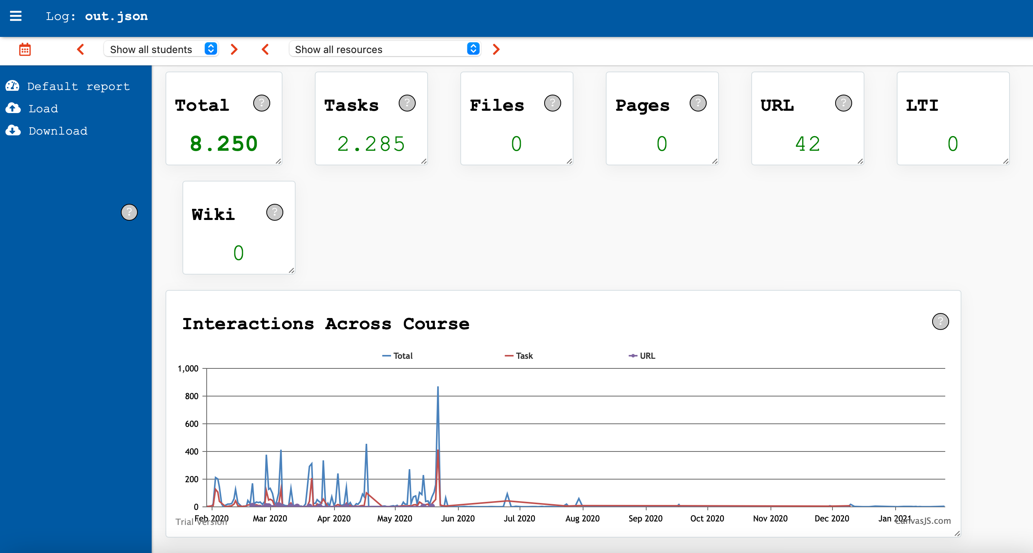
Análisis local para mejorar privacidad y seguridad
Fuente: https://github.com/danielamof/jsmla

Slide 63
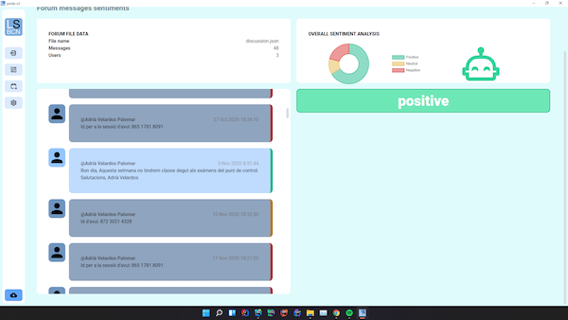
Análisis local para mejorar privacidad y seguridad
Fuente: https://github.com/LS-LEDA/jsMLA-v2

Slide 64
4. Recursos

Slide 65
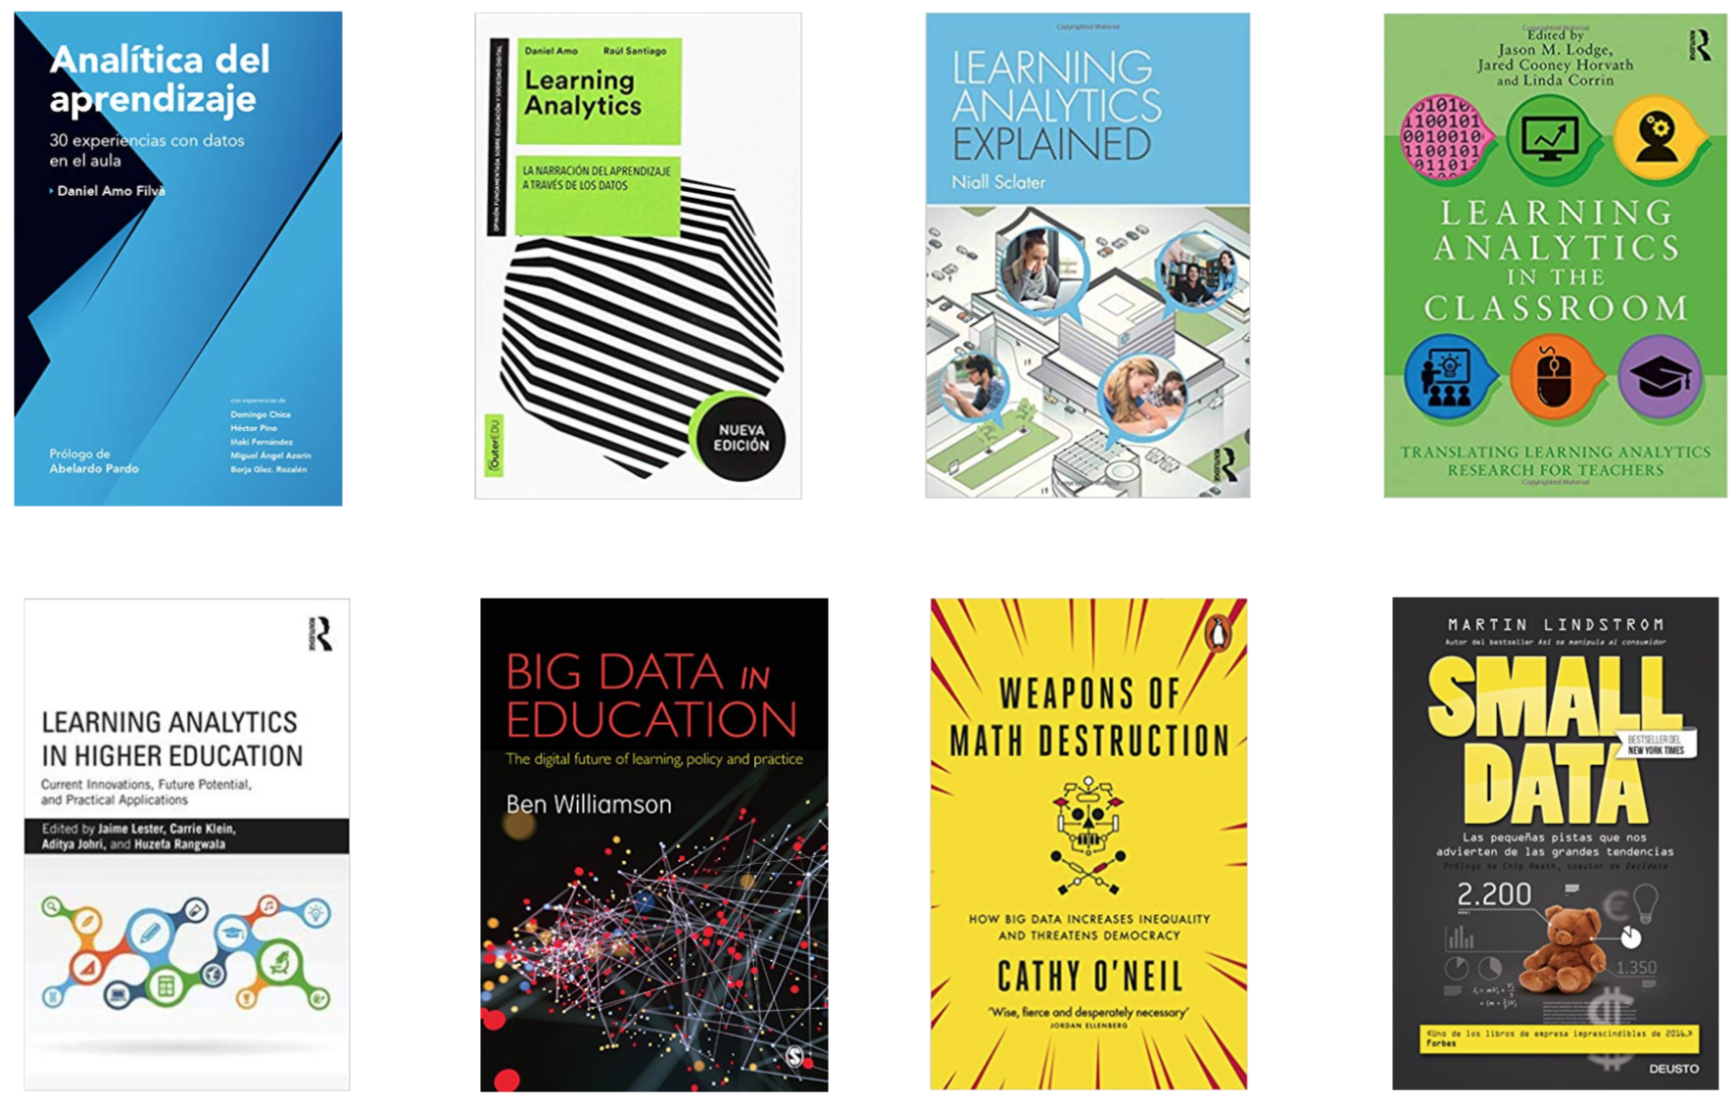

Slide 66
Referencias
Eduliticas.com, página web de analítica del aprendizaje
Guía básica de analítica del aprendizaje
Manifiesto por una higiene digital ética en educación
Libro en abierto “Analítica del Aprendizaje: 30 experiencias con datos en el aula”
Libro “Learning Analytics: la narración del aprendizaje a través de los datos”

Slide 67
¡Muchas gracias!
#WEBINARSUNIA
@UNIAINNOVA @UNIAUNIVERSIDAD

Slide 68
Créditos
Presentación diseñada a partir de plantilla adaptada de Slidesgo, con iconos de Flaticon e imágenes e infografías de Freepik
Fuentes usadas: Arial
Colores usados:
#434343
#999999
#93c01f
#d6d64d
#f6ff87
Contenido publicado bajo licencia Creative Commons: Reconocimiento-NoComercial-SinObraDerivada 4.0 Internacional (CC BY-NC-ND 4.0)

